Slide 2
Partie 1 : Introduction
3
L’interdépendance et les gains tirés de l’échange

Slide 3
Introduction
3
  Tous les jours, vous comptez sur de nombreuses personnes dans le monde, dont vous ignorez la plupart du temps l’existence, pour vous fournir des biens et des services.
  Une telle interdépendance est possible grâce aux échanges commerciaux.

Slide 4
Introduction (suite)
3
  Selon l’un des dix principes d’économie étudiés au chapitre 1, les échanges améliorent le bien-être de tous.
  Dans ce chapitre, nous allons nous pencher sur ce principe.
    Que gagne-t-on à échanger avec les autres ?
    Qu’est-ce qui pousse les individus vers cette interdépendance ?

Slide 5
Une allégorie pour une économie moderne
  Imaginons une économie simplifiée où il n’existe
  que deux produits :
    La viande.
    Les pommes de terre.
  Deux personnes :
    Un éleveur.
    Un fermier.
  Qui devrait produire quoi ?
  Pourquoi les deux personnes devraient-elles échanger ?

Slide 6
Une allégorie pour une économie moderne (suite)
Les possibilités de production
  Si le fermier et l’éleveur décidaient de vivre
  en autarcie au lieu de commercer avec l’autre,
  chacun consommerait ce qu’il a produit.
  Dans ces conditions, la courbe des possibilités de production représente aussi la courbe des possibilités de consommation.
  La courbe des possibilités de production a le mérite
  de décrire les arbitrages que doit faire chacun de
  ces agriculteurs.

Slide 7
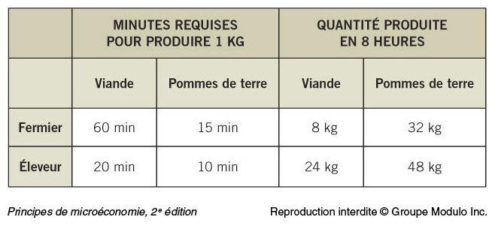
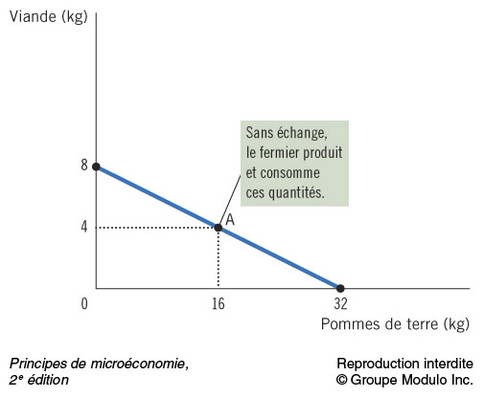
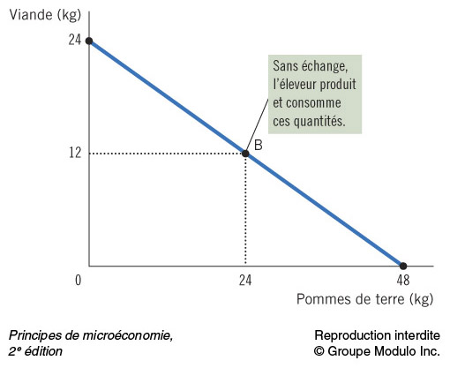
Figure 3.1 : La courbe des possibilités de production (suite)
Possibilités de production du fermier et de l’éleveur
Courbe des possibilités de production dufermier et de l’éleveur

Slide 8
Une allégorie pour une économie moderne (suite)
La spécialisation et les échanges
  Le fermier et l’éleveur vont se spécialiser.
  Le fermier devrait produire les pommes de terre.
  L’éleveur devrait produire la viande.
  Ils devraient échanger.

Slide 9
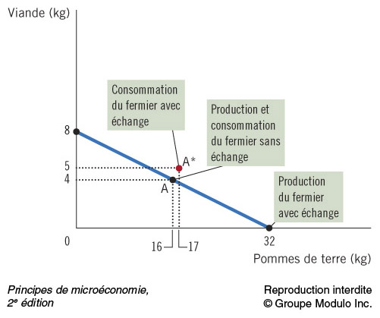
Figure 3.2 : Les échanges augmentent les possibilités de consommation
Production et consommation du fermier

Slide 10
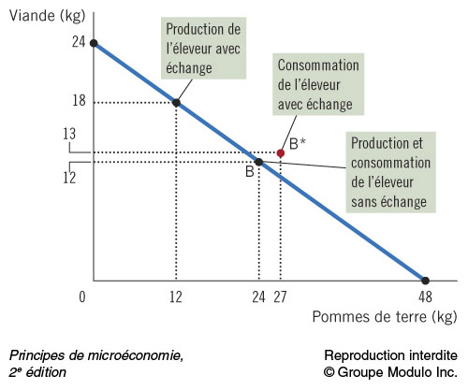
Figure 3.2 : Les échanges augmentent les possibilités de consommation (suite)
b) Production et consommation de l’éleveur

Slide 11
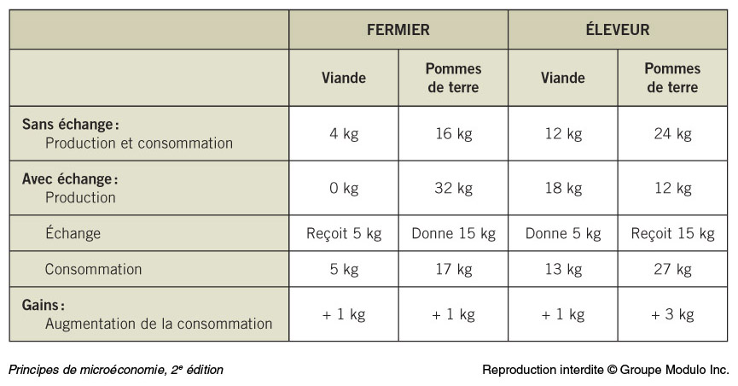
Figure 3.2 : Les échanges augmentent les possibilités de consommation (suite)
c) Gains tirés de l’échange

Slide 12
Le moteur de la spécialisation : l’avantage comparatif
  La différence des coûts de production détermine
  les facteurs suivants :
    Qui va produire quoi ?
    Quelle quantité de chaque bien sera échangée ?
  Qui peut produire les pommes de terre au coût le plus faible ?
  Il existe deux réponses possibles à cette question, lesquelles nous permettront de résoudre l’énigme et de comprendre les gains tirés de l’échange.

Slide 13
Le moteur de la spécialisation : l’avantage comparatif (suite)
L’avantage absolu
  Les économistes emploient le terme « avantage absolu » lorsqu’ils comparent la productivité d’une personne, d’une entreprise ou d’une nation à celle d’une autre.
  Avantage absolu : Capacité de produire un bien en utilisant moins d’intrants qu’un autre producteur.
  Il s’agit de l’avantage que détient un producteur sur un autre lorsque, avec la même quantité de facteurs de production, il peut produire plus de biens.

Slide 14
Le moteur de la spécialisation : l’avantage comparatif (suite)
L’avantage absolu (suite)
  Dans notre exemple, l’éleveur dispose de l’avantage absolu pour les pommes de terre comme pour
  la viande :
    Éleveur : 20 min. pour produire 1 kg de viande.
    Fermier : 60 min. pour produire 1 kg de viande.
    Éleveur : 10 min. pour produire 1 kg de pommes de terre.
    Fermier : 15 min. pour produire 1 kg de pommes de terre.
  L’éleveur a le plus faible coût de production de la viande et des pommes de terre.

Slide 15
Le moteur de la spécialisation : l’avantage comparatif (suite)
Le coût de renonciation et l’avantage comparatif
  Le coût de renonciation est un autre moyen de calculer le coût de production des pommes de terre.
  Coût de renonciation : Ce à quoi il faut renoncer
  pour obtenir quelque chose.
  Les économistes emploient le terme « avantage
  comparatif » pour comparer le coût de renonciation
  des deux producteurs.
  Celui qui a le coût de renonciation le plus faible dispose d’un avantage comparatif dans la production de ce bien.

Slide 16
Le moteur de la spécialisation : l’avantage comparatif (suite)
Le coût de renonciation et l’avantage comparatif (suite)
  Avantage comparatif : Capacité de produire un bien à un coût de renonciation moindre qu’un autre producteur.
  L’avantage comparatif, qui fait appel à la différence des coûts de renonciation, est à la base de la spécialisation et de l’échange.
  Lorsque les parties en présence n’ont pas exactement le même coût de renonciation, elles peuvent toutes tirer profit de l’échange.

Slide 17
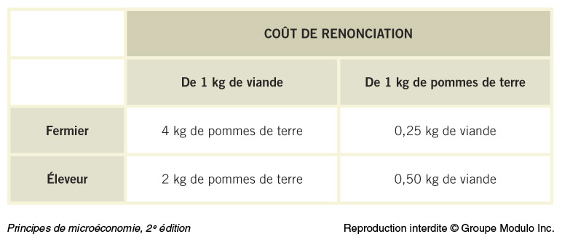
Tableau 3.1 : Les coûts de renonciation de la viande et des pommes de terre

Slide 18
Le moteur de la spécialisation : l’avantage comparatif (suite)
Le coût de renonciation et l’avantage comparatif (suite)
  L’éleveur détient l’avantage comparatif dans la production de viande (plus bas coût de renonciation).
  Le fermier détient l’avantage comparatif dans la production de pommes de terre (plus bas coût de renonciation).

Slide 19
Le moteur de la spécialisation : l’avantage comparatif (suite)
L’avantage comparatif et les échanges
  Les bénéfices tirés de l’échange découlent des avantages comparatifs et non des avantages absolus.
  Lorsque chacun se spécialise dans la production de biens pour lesquels il dispose d’un avantage comparatif, la production totale augmente.
  Cette augmentation de la production totale permet d’améliorer le bien-être de tous.

Slide 20
Le moteur de la spécialisation : l’avantage comparatif (suite)
L’avantage comparatif et les échanges (suite)
  Dans notre exemple, le fermier consacre plus de temps à cultiver des pommes de terre et l’éleveur, plus de temps à l’élevage du bétail.
  Cela permet d’accroître la production totale de pommes de terre de 4 kg (elle passe de 40 à 44 kg) et la production totale de viande de 2 kg (elle passe de 16 à 18 kg).
  Le fermier et l’éleveur se partageront ces gains de production.

Slide 21
Le moteur de la spécialisation : l’avantage comparatif (suite)
L’avantage comparatif et les échanges (suite)
  Chacun obtient de l’autre un bien à un prix inférieur à son propre coût de renonciation.
  Le fermier reçoit 5 kg de viande en échange de 15 kg de pommes de terre.
    Il paie chaque kilogramme de viande au prix de 3 kg de pommes de terre.
    Le prix qu’il paie pour la viande est donc inférieur à son propre coût de renonciation, lequel est de 4 kg de pommes de terre par kilogramme de viande.

Slide 22
Le moteur de la spécialisation : l’avantage comparatif (suite)
L’avantage comparatif et les échanges (suite)
  L’éleveur reçoit 15 kg de pommes de terre en échange de 5 kg de viande.
    Il achète chaque kilogramme de pommes de terre au prix de 0,33 kg de viande.
    Le prix qu’il paie pour les pommes de terre est donc inférieur à son propre coût de renonciation, lequel est égal à 0,5 kg de viande par kilogramme de pommes de terre.

Slide 23
Le moteur de la spécialisation : l’avantage comparatif (suite)
L’avantage comparatif et les échanges (suite)
  En d’autres mots, aussi longtemps que les coûts
  de renonciation de deux personnes sont différents, chacune tire profit d’un échange en obtenant un bien à un prix inférieur à son propre coût de renonciation.
  On peut tirer une morale de l’histoire du fermier et
  de l’éleveur :
    Les échanges améliorent le bien-être de tous, parce qu’ils permettent une spécialisation dans les activités où chacun dispose d’un avantage comparatif.

Slide 24
Le moteur de la spécialisation : l’avantage comparatif (suite)
Le prix de l’échange
  Le principe de l’avantage comparatif établit que chaque partenaire peut gagner en se spécialisant et en procédant à des échanges.
  Cependant, il ne répond pas aux questions suivantes :
    Comment fixe-t-on le prix auquel on échangera de la viande contre des pommes de terre ?
    Comment les gains liés aux échanges seront-ils partagés entre les partenaires ?

Slide 25
Le moteur de la spécialisation : l’avantage comparatif (suite)
Le prix de l’échange (suite)
  Règle générale :
    Pour que les deux partenaires bénéficient de la spécialisation et de l’échange, il faut que le prix soit situé entre les deux coûts de renonciation.

Slide 26
Le moteur de la spécialisation : l’avantage comparatif (suite)
Le prix de l’échange (suite)
  Dans l’exemple :
    Le fermier et l’éleveur sont d’accord pour échanger 3 kg de pommes de terre contre 1 kg de viande.
    Ce prix se situe entre le coût de renonciation du fermier (2 kg de pommes de terre par kilogramme de viande) et celui de l’éleveur (4 kg de pommes de terre par kilogramme de viande).
  Aussi longtemps que le prix se situera à l’intérieur de cet intervalle, le fermier et l’éleveur pourront acheter un bien à un prix inférieur à leur coût de renonciation.

Slide 27
Les applications de l’avantage comparatif
  Le principe de l’avantage comparatif explique l’interdépendance et les bénéfices tirés des échanges.
  C’est pourquoi il a de multiples applications.
  En voici deux exemples :
    P. K. Subban devrait-il déneiger son entrée lui-même ?
    Le Canada devrait-il commercer avec d’autres pays ?

Slide 28
Conclusion
  Connaissant les raisons qui rendent l’interdépendance désirable, vous vous demandez certainement comment elle est possible.
    Dans un monde composé uniquement de deux individus la réponse est simple : ils s’entendent directement pour répartir les ressources d’un commun accord.
    Dans le monde réel, avec ses milliards d’individus, la réponse semble moins évidente.
  Nous reviendrons sur cette question dans le prochain chapitre.

Slide 29
Exemple
  Exemple/Exercice

Slide 30
Exemple
  Origine de la théorie des avantages comparatifs : En 1817, est publiée son œuvre maîtresse, Des principes de l'économie politique et de l'impôt.
  Dans le chapitre VII, Ricardo développe l'exemple des échanges de vin et de draps entre l'Angleterre et le Portugal. Avec un nombre d'heures de travail donné, le Portugal produit 20 mètres de drap ou 300 litres de vin tandis que l'Angleterre produit 10 mètres de drap ou 100 litres de vin.

Slide 31
Exemple
  L'Angleterre est donc désavantagée dans les deux productions.
  Ricardo montre pourtant que l'Angleterre a intérêt à se spécialiser dans la production de drap, où elle possède un avantage relatif, car avec 10 mètres de drap, elle obtiendra 150 litres de vin portugais (contre 100 chez elle).
  À l'inverse, le Portugal devra se spécialiser dans la production vinicole puisque l'échange avec l'Angleterre de 300 litres de vin portugais lui permettra d'obtenir 30 mètres de drap anglais au lieu de 20 mètres de drap portugais.
  L'Angleterre a un avantage comparatif dans la production de drap alors que le Portugal possède un avantage absolu.

Slide 32
Exemple
  L'analyse de Ricardo montre ainsi que la spécialisation fondée sur les avantages comparatifs permet une augmentation simultanée de la production de vin et de drap.
  Dans son modèle, il existe toujours une combinaison de prix telle que le libre-échange soit profitable à chaque pays, y compris le moins productif ; il s'agit d'un jeu à somme positive.
  Cette théorie est l'idée même qui sous-tend la création de l’Union européenne, l’ALÉNA et les autres ententes de libre échange.

Slide 33
Exemple
  Supposons qu'il y ait deux pays de taille égale, Northland et Southland, que les deux produisent et consomment deux produits, les aliments et les vêtements.
  Les capacités de production et l'efficacité des pays sont de telle sorte que si les deux pays ont consacré toutes leurs ressources à la production alimentaire, la production serait la suivante :
    Northland : 100 tonnes
    Southland : 400 tonnes
  Si toutes les ressources des pays ont été affectées à la production de vêtements, la production serait :
    Northland : 100 tonnes
    Southland : 200 tonnes

Slide 34
Exemple
  Southland a un avantage absolu sur Northland dans la production de l'alimentation et de l'habillement.
  Il ne semble pas y avoir de possibilité d’échanges mutuellement avantageux entre les économies puisque Southland est plus efficace dans la production des deux produits.
  Les coûts d'opportunité montrent le contraire.
  Le coût d'opportunité de Northland de la production d'une tonne de nourriture est une tonne de vêtements et vice versa.
  Le coût d'opportunité de Southland d'une tonne de nourriture est de 0,5 tonne de vêtements; le coût d'opportunité d'une tonne de vêtements est de 2 tonnes d'aliments.

Slide 35
Exemple
  Southland a un avantage comparatif dans la production alimentaire, en raison de son coût d'opportunité de production plus faible par rapport à Northland.
  Northland a un avantage comparatif sur Southland dans la production de vêtements.
  Pour montrer que ces différents coûts d'opportunité conduisent à des avantages mutuels si les pays se spécialisent et échangent, on va examiner ce qui arrive si les pays sont en autarcie.

Slide 36
Exemple
  Les volumes sont les suivants (production et consommation avant spécialisation et échange) :
 | Aliments | Vêtements
Northland | 50 | 50
Southland | 200 | 100
Total | 250 | 150

Slide 37
Exemple
  Cet exemple ne dit rien au sujet de la formulation des préférences des consommateurs dans les deux économies qui permettraient la détermination du taux de change international de vêtements et de nourriture.
  Compte tenu des capacités de production de chaque pays, pour que le commerce soit avantageux :
    Northland exige un prix d'au moins une tonne d’aliments en échange contre une tonne de vêtements; et
    Southland nécessite au moins une tonne de vêtements pour deux tonnes d'aliments.
  Le prix d'échange sera quelque part entre ces deux extrêmes.

Slide 38
Exemple
  Le reste de l'exemple fonctionne avec un prix international d'une tonne de nourriture pour 2/3 tonne de vêtements.
  Si les deux se spécialisent dans les produits dans lesquels ils ont un avantage comparatif, leurs productions seront (Production après échange) :
 | Aliments | Vêtements
Northland | 0 | 100
Southland | 300 | 50
Total | 300 | 150

Slide 39
Exemple
  La production internationale des aliments a augmenté.
  La production de vêtements est inchangée.
  Avec un taux de change 1 tonne d’aliments = 2/3 tonne de vêtements, les deux pays peuvent échangés et consommer (consommation après échange) :
 | Aliments | Vêtements
Northland | 75 | 50
Southland | 225 | 100
Total | 300 | 150

Slide 40
Exemple
  Northland a échangé 50 tonnes de vêtements contre 75 tonnes d’aliments.
  Les deux pays ont gagné avec l’échange.
  Les deux pays consomment à l’extérieur de leur CPP.

